Slide 1
购机补贴政策对我国农业机械使用效率的影响分析
——基于省级面板数据与DEA-Tobit两阶段法
潘 彪 田志宏
中国农业大学经济管理学院

Slide 2
研究框架
问题提出与文献综述
理论分析
实证研究的思路与方法
农机使用效率的测算
购机补贴对农机使用效率的影响
结论与思考

Slide 3
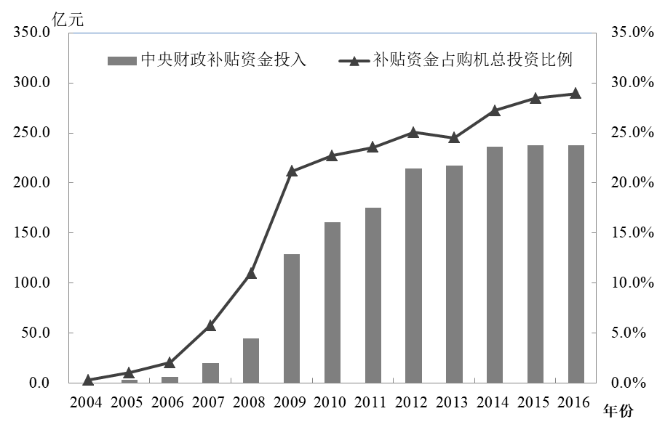
一、问题提出与文献综述
  研究背景
  2004年开始对农民和农业生产经营组织购买农业机械给予补贴；
  补贴力度逐渐加大，中央财政补贴资金从2004年的0.7亿元增加到2016年的237.4亿元，在每年农机购置投入资金中的比例上升至接近30%。
图1 农机购置补贴财政资金投入（2004~2016年）

Slide 4
购机补贴政策与研究背景
  购机补贴政策逐渐成为一项重要的财政支农政策，中国农业“四大补贴”之一，并在“三补合一” 后单独保留继续实施。
  伴随着补贴政策的实施，我国装备水平和机械化水平显著提升，农机总动力从2004年的6.41亿千瓦上升至2016年的9.72亿千瓦；主要农作物耕种收综合机械化水平也由34.3%上升至65.2%。
  购机补贴政策发挥了什么样的作用？补贴是否有效提升了农机装备水平和农业机械化水平？是否显著改进了农业生产率进而增加了农业产出？这些问题涉及到购机补贴政策的效果评价，以及未来的调整方向，引起广泛关注。
  对于一项财政支农政策效果的评价，研究者主要关注其对农户行为和农业产出的影响（Binswanger，1986；Huang et al，2013）。

Slide 5
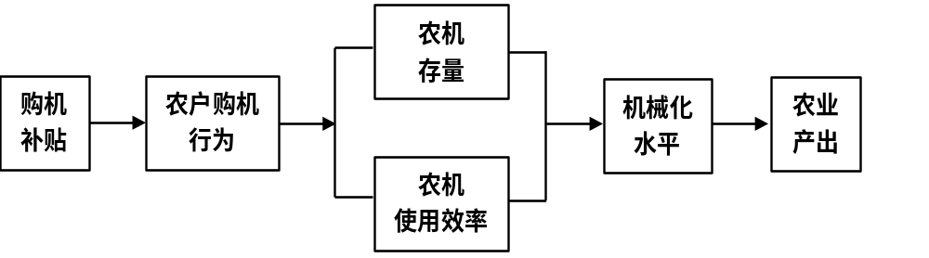
购机补贴政策的特殊性
  农业机械是耐用性生产投入品，购机补贴不仅影响当期购买量，还会形成机械存量，产生持续性影响。
  补贴带动下农机存量的增加并不必然提高农业机械化水平，还有赖于农机使用效率的改进。
  评价购机补贴政策的效果，不能局限于政策对农户购机行为和农业生产的影响，更重要的是补贴引起的农机使用效率的变化。
√
√
√
?
图2 农机购置补贴政策的作用路径

Slide 6
研究评述
  购机补贴对农户购机需求的拉动作用已被众多学者证实（杨敏丽、白人朴，2004；Key and Roberts，2006；侯方安，2008；Ariyaratne and Featherstone，2009；纪月清等，2013；胡凌啸、周应恒，2016）。
  补贴作用下农业机械化水平提升对农业生产的促进作用业已十分明确（洪自同、郑金贵，2012；陆建珍、徐翔，2014；吕炜等，2015；周振等，2016）。
  对于农机使用效率的变化情况，学界做出了一些有益的探索，但在效率界定、测算方案和影响因素分析方面还有很大改进空间（张宗毅、曹光乔，2008；李卫等，2012；张宗毅、曹光乔，2012；余世勇、王佳，2013）。
  现有研究对购机补贴政策的关注不够，既有的定性判断多认为补贴会引起局部农机保有量饱和，使农机使用效率下降（杜辉等，2010；李农、万祎，2010；曹光乔等，2010）。

Slide 7
研究问题
  农机使用效率的高低，不仅关系到农业机械推广应用和农民购买积极性，还直接影响到农业增产和农民增收。
  农机使用效率提升意味着农业机械化发展过程中质量和效益的并重，具有可持续性。
  农机使用效率下降会减少农户投资机械的收益，抑制农户购买积极性，引起农机投资波动，与补贴政策目标相违背。
  20世纪70年代日本农业机械化过程中，小规模经营农户持有的机械使用效率低，购机投资无法收回，出现“机械化贫穷”现象 。
  同样是小农经营占主导地位，如何避免重蹈日本农业机械化发展的覆辙，理应是我国购机补贴政策的关切点。
  购机补贴政策实施以来，我国农业机械的使用效率究竟发生了什么样的变化？补贴政策提升还是降低了农机使用效率？这是本文所要回答的核心问题。

Slide 8
二、理论分析
  农机使用效率的概念界定
  技术效率是衡量产出既定的情况下缩小投入的能力，或者是投入既定的情况下扩大产出的能力（Farrell，1957）。
  农业机械作为一种投入要素，在农业生产中的使用表现为农机手操作拖拉机、收割机等农机具进行田间作业，完成耕整地、播种、收获等工作。
  研究旨在明确现有的农业机械在农业生产中是否得到充分使用，是不是存在投入冗余和闲置，不涉及在价格和成本约束下的资源配置以及要素替代问题。
  本文把农机使用效率界定为技术效率，即在给定农业生产结构和技术水平下，为满足一定水平的农业机械化作业需求，农业机械的最小投入量与实际农机保有量的比例。

Slide 9
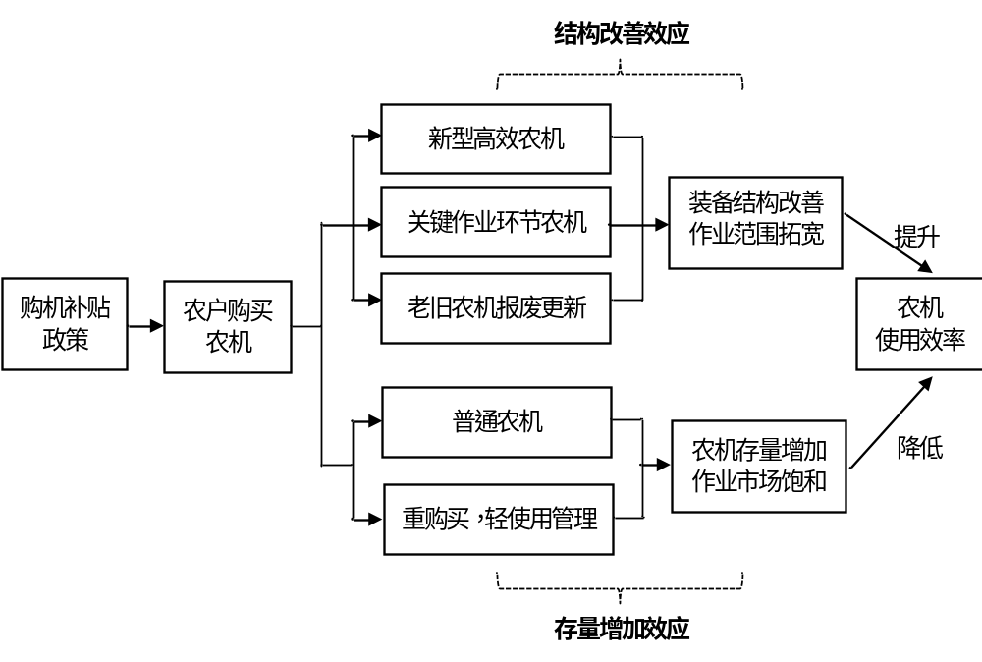
购机补贴政策对农机使用效率的影响机制

Slide 10
三、实证研究的思路与方法
  DEA-Tobit两阶段法模型
  农机使用效率的测算
  考虑到农机作业过程中投入的可控性，本研究采用投入导向的规模报酬可变模型（BBC-I）。
  综合技术效率=纯技术效率×规模效率
  纯技术效率反映经济主体对资源的利用能力以及管理水平的高低。
  规模效率反映生产单元的规模经济程度。
  需要解决3个关键问题。
  农业机械的选取：种植业机械
  时间跨度的选择：2001~2015年
  决策单元的选择：省级

Slide 11
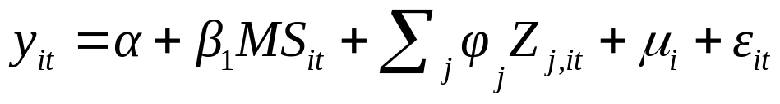
效率影响因素的实证模型
（1）
  本文构建了面板Tobit回归模型。
（2）
  y_{it}为农机使用效率值，MS_{it}代表购机补贴政策资金投入，Z_{j,it}是控制变量。
  购机补贴对农机使用效率有两个方面的作用，MS_{it}的系数β只能表示二者的混合效应，需要对模型做出修正。
  补贴对农机使用效率的降低作用通过扩大农机购买量来实现，作用的大小直接由补贴资金的规模决定。
  补贴对农机使用效率的改善作用存在一定门槛，2001~2003年政策尚未正式实施，2004~2006年补贴力度较小，都很难对农机装备结构有实质性改善；从2007年开始补贴额快速增长，补贴范围扩大，政策的积极作用逐步显现。

Slide 12
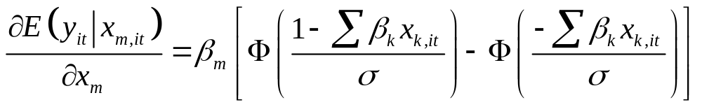
效率影响因素的实证模型
（2）
  本文把（2）式中βMS_{it}项做了进一步分解，构建出如下模型。
（3）
  式中D_{it}为年份虚拟变量，在2001~2006年取值为0，其后取值为1。MS_{it}表示“存量增加效应” ，交乘项MS_{it} ×D_{it}表示“结构改善效应” 。
  为便于区分，把（2）式称为基准模型，把（3）式称为效应分解模型。
  面板Tobit模型中，解释变量的系数可以通过最大似然法估计。
  进一步地，参考Hoff（2007）提出的方法，基于（4）式计算出各影响因素的边际作用。
（4）

Slide 13
四、农机使用效率的测算
  投入产出指标的选择
  机组是农业机械作业的基本单元，由动力机械、作业机械和操作人员组成（高连兴等，2014）；农业机械化水平以耕、种、收三个环节机械作业面积占比来表示。
  30个省市2001-2015年的数据，共450个样本，数据来源于《中国农业机械化统计年鉴》。
表1 DEA模型中投入和产出指标选择
投入指标 |  | 产出指标
动力机械 | x₁：拖拉机（万千瓦） | q₁：机耕面积（万公顷） q₂：机播面积（万公顷） q₃：机收面积（万公顷）
作业机械 | x₂：拖拉机配套农机具（万台）
 | x₃：收获机械（万千瓦）
操作人员 | x₄：农机驾驶人员数量（万人）

Slide 14
分省效率测算结果
表2 2001-2015年各省市农机使用效率的均值
区域 | 省份 | 综合技术效率 | 纯技术效率 | 规模效率 |  | 区域 | 省份 | 综合技术效率 | 纯技术效率 | 规模效率
东部地区 | 北京 | 0.889 | 0.974 | 0.906 |  | 西部地区 | 内蒙古 | 0.957 | 0.990 | 0.966
 | 天津 | 0.875 | 0.953 | 0.916 |  |  | 广西 | 0.586 | 0.735 | 0.825
 | 河北 | 0.517 | 0.521 | 0.992 |  |  | 重庆 | 1.000 | 1.000 | 1.000
 | 上海 | 1.000 | 1.000 | 1.000 |  |  | 四川 | 0.845 | 0.980 | 0.860
 | 江苏 | 0.723 | 0.927 | 0.780 |  |  | 贵州 | 0.845 | 0.940 | 0.879
 | 浙江 | 0.570 | 0.763 | 0.767 |  |  | 云南 | 0.514 | 0.613 | 0.857
 | 福建 | 0.435 | 0.448 | 0.973 |  |  | 陕西 | 0.776 | 0.794 | 0.978
 | 山东 | 0.655 | 0.796 | 0.842 |  |  | 甘肃 | 0.626 | 0.658 | 0.952
 | 广东 | 0.679 | 0.753 | 0.887 |  |  | 青海 | 0.395 | 0.649 | 0.663
 | 海南 | 0.829 | 0.929 | 0.895 |  |  | 宁夏 | 0.529 | 0.603 | 0.872
 | 均值 | 0.717 | 0.806 | 0.896 |  |  | 新疆 | 0.969 | 0.976 | 0.993
中部地区 | 山西 | 0.843 | 0.853 | 0.988 |  |  | 均值 | 0.731 | 0.812 | 0.895
 | 安徽 | 0.562 | 0.722 | 0.778 |  | 东北地区 | 辽宁 | 0.995 | 0.995 | 1.000
 | 江西 | 0.887 | 0.981 | 0.903 |  |  | 吉林 | 0.850 | 0.907 | 0.941
 | 河南 | 0.487 | 0.717 | 0.701 |  |  | 黑龙江 | 1.000 | 1.000 | 1.000
 | 湖北 | 0.611 | 0.778 | 0.774 |  |  | 均值 | 0.949 | 0.967 | 0.980
 | 湖南 | 0.994 | 1.000 | 0.994 |  | 粮食主产区 |  | 0.776 | 0.870 | 0.887
 | 均值 | 0.731 | 0.842 | 0.857 |  | 非粮食主产区 |  | 0.727 | 0.802 | 0.903

Slide 15
分省效率结果分析
  受农机作业的经济和自然环境影响，我国省际农机使用效率差异较大。重庆、上海和黑龙江3个省市的效率值达到1.00，位于技术前沿；效率值低于0.5的省份有3个，依次为河南、福建和青海。福建、青海受地形和气候条件限制，农机使用效率较低；河南农机使用效率低的可能原因：一是农机投入存在冗余；二是农机跨区作业净流出。
  各经济区域农机使用效率存在一定差异。东北地区的综合技术效率平均值最高，符合规模化作业提高农机使用效率的一般经验；其次是中部和西部，原因在于这两个地区农业机械处于相对短缺状态，机械的使用强度高。
  粮食主产区的农机使用效率要高于非主产区，这主要得益于粮食作物的全程机械化的快速推进。

Slide 16
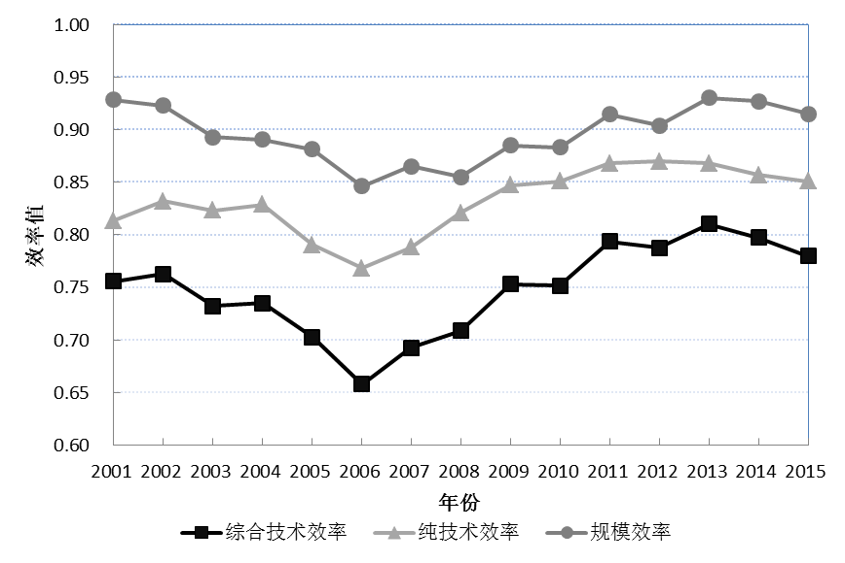
全国总体情况
图3 2001~2015全国农业机械的使用效率

Slide 17
全国总体情况分析
  农机使用的综合技术效率均值为0.75，规模效率始终高于纯技术效率，均值分别为0.90和0.83。农机使用的规模经济程度较高，农机规模化作业占据重要地位；农机的利用能力和管理水平相对较低，可能原因在于购机补贴落实和监管占用了基层农机化管理部门大量的时间，对推广培训、管理规划等工作产生挤出。
  2001~2006年，农机使用效率普遍下滑，这主要是用工费用上升与农户购机之间存在着结构性矛盾，机械对劳动力的替代不够顺畅，新购置的农机未得到充分利用。
  从2007年开始，在补贴政策的积极作用下，农机装备结构持续改善，作业范围拓宽，关键作业环节取得突破，农机使用效率进入上升阶段，近年已经恢复并超过2001年的水平，但增长幅度持续放缓。
  随着补贴政策的长期实施，农机存量会逐渐饱和，补贴对农机装备结构的改善效应减弱，效率提升作用也越来越难以发挥。

Slide 18
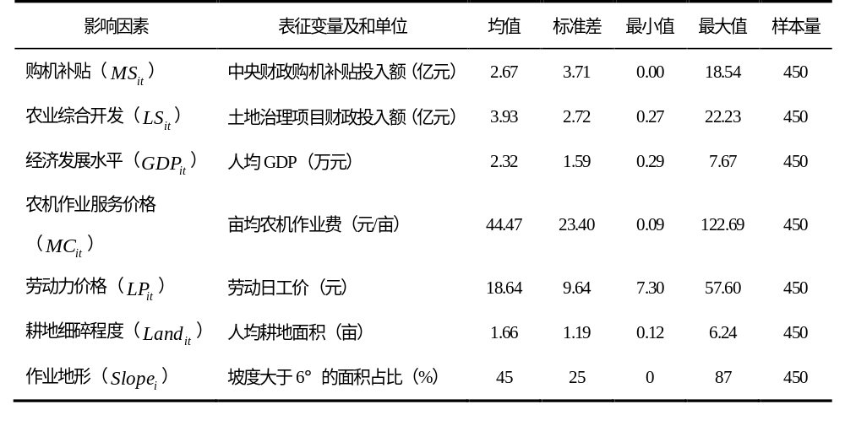
五、购机补贴对农机使用效率的影响
变量选择及数据描述性统计

Slide 19
表4 面板Tobit模型估计结果
变量 | 基准模型 |  |  |  | 效应分解模型
 | Effch_{it} | Pech_{it} | Sech_{it} |  | Effch_{it} | Pech_{it} | Sech_{it}
MS_{it} | -0.022*** （-4.23） | -0.037*** （-5.95） | 0.002 （0.48） |  | -0.484*** （-3.86） | -0.308** （-1.99） | -0.359*** （-3.29）
MS_{it}×D_{it} |  |  |  |  | 0.456*** （3.69） | 0.268* （1.75） | 0.354*** （3.31）
LS_{it} | 0.014* （1.70） | 0.013 （1.41） | -0.0003 （-0.06） |  | 0.016* （1.94） | 0.015 （1.54） | 0.002 （0.22）
GDP_{it} | 0.051*** （3.06） | 0.053** （2.51） | 0.003** （2.39） |  | 0.053*** （3.19） | 0.055** （2.57） | 0.033** （2.44）
MC_{it} | -0.001 （-1.57） | -0.002 （-1.35） | -0.002*** （-3.16） |  | -0.001 （-1.51） | -0.002 （-1.31） | -0.002*** （-3.10）
LP_{it} | 0.006** （2.55） | 0.010*** （3.50） | 0.003* （1.77） |  | 0.006*** （2.58） | 0.010*** （3.51） | 0.003* （1.76）
Land_{it} | 0.006 （0.15） | -0.052 （-0.99） | 0.066*** （2.69） |  | 0.019 （0.48） | -0.045 （-0.86） | 0.075*** （2.96）
Slope_{i} | -0.099 （-0.50） | -0.244 （-1.01） | 0.032 （0.29） |  | -0.100 （-0.50） | -0.247 （-1.02） | 0.030 （0.27）
C | 0.685*** （5.05） | 0.951*** （5.43） | 0.797*** （9.74） |  | 0.682*** （5.02） | 0.948*** （5.45） | 0.795*** （9.56）
σ_{u} | 0.261*** （6.35） | 0.309*** （5.22） | 0.142*** （6.31） |  | 0.265*** （6.43） | 0.310*** （5.28） | 0.146*** （6.26）
σ_{e} | 0.151*** （23.49） | 0.166*** （20.80） | 0.128*** （22.48） |  | 0.148*** （23.55） | 0.165*** （20.81） | 0.126*** （22.52）

Slide 20
表5 Tobit模型中解释变量的边际效应
变量 | 基准模型 |  |  |  | 效应分解模型
 | Effch_{it} | Pech_{it} | Sech_{it} |  | Effch_{it} | Pech_{it} | Sech_{it}
MS_{it} | -0.011*** （-3.85） | -0.013*** （-4.97） | 0.001 （0.48） |  | -0.237*** （-3.58） | -0.112** （-1.94） | -0.147*** （-3.19）
MS_{it}×D_{it} |  |  |  |  | 0.223*** （3.44） | 0.097* （1.72） | 0.146*** （3.22）
LS_{it} | 0.007* （1.67） | 0.005 （1.39） | -0.000 （-0.06） |  | 0.008* （1.90） | 0.005 （1.51） | 0.001 （0.22）
GDP_{it} | 0.025*** （2.83） | 0.019** （2.35） | 0.013** （2.36） |  | 0.026*** （2.94） | 0.020** （2.41） | 0.013** （2.40）
MC_{it} | -0.001 （-1.55） | -0.001 （-1.34） | -0.001*** （-3.06） |  | -0.001 （-1.49） | -0.001 （-1.31） | -0.001*** （-3.00）
LP_{it} | 0.003** （2.49） | 0.004*** （3.39） | 0.001* （1.75） |  | 0.003** （2.50） | 0.004*** （3.40） | 0.001* （1.73）
Land_{it} | 0.003 （0.15） | -0.019 （-1.04） | 0.027*** （2.66） |  | 0.009 （0.47） | -0.016 （-0.90） | 0.031*** （2.93）
Slope_{i} | -0.049 （-0.50） | -0.089 （-1.02） | 0.013 （0.29） |  | -0.049 （-0.50） | -0.090 （-1.03） | 0.013 （0.27）

Slide 21
模型结果分析
（1）
  拒绝不存在个体效应的原假设，使用随机效应面板Tobit模型。
  与基准模型相比，效应分解模型中交乘项的系数显著为正，且控制变量的系数基本相同，补贴对农机使用效率的影响被分解为两个方面。
  购机补贴政策的存量增加效应对农机使用效率有负向影响。各省获得的补贴资金每增加1亿元，综合技术效率、纯技术效率和规模效率便会分别下降23.7%、11.2%和14.7%。
  购机补贴政策的结构改善效应对农机使用效率有较强的提升作用，这一作用从2007年开始显现，各省获得的补贴资金每增加1亿元，综合技术效率、纯技术效率和规模效率便会分别提高22.3%、9.7%和14.6%。
  随着购机补贴政策的长期实施，政策固化导致结构改善效应逐渐减弱，补贴对农机使用效率的提升作用将越来越难以发挥，政策需要持续调整和创新。

Slide 22
模型结果分析
（2）
  农业综合开发对农机使用的综合技术效率有显著正向影响，购机补贴和农业综合开发政策的配合实施，有助于加快我国农业机械化的进程。
  地区经济发展水平的提高有利于提升农机使用效率，对纯技术效率的改进尤为明显。
  农机作业服务的价格对农机使用的规模效率有显著负向影响，这不利于农机作业达到规模经济状态。
  劳动力的价格对农机使用效率有正向影响，对纯技术效率的提升作用最突出。随着我国城市化和人口老龄化加剧，农机作业需求空间还很大，这对农机装备水平和机械使用效率提出了更高的要求。
  耕地细碎化不利于农机作业，土地集中经营能够改进农机使用的规模效率，这为当前农地流转和土地规模经营赋予了重要的意义。
  作业地形对农机使用的综合技术效率有负向影响但不显著，但并不能否认地形对农机使用的制约作用。

Slide 23
六、结论与思考
  主要结论
  2001~2015年我国农机使用效率经历了先下降后增长并趋稳的变化，整体上以效率的改进为主。
  购机补贴政策对农机使用效率产生了两个方面的影响：补贴的存量增加效应降低了农机的使用效率，而结构改善效应提升了农机的使用效率。这在很大程度上解释了我国农机使用效率的阶段性变化特征，修正了已有文献认为补贴引发农机使用效率下降的简单认识。
  随着购机补贴政策的长期实施，农机存量会趋于饱和，补贴对农机装备结构的改善效应逐渐减弱，对效率提升作用也越来越难以发挥，农机使用效率有再次下滑的倾向，继续实施购机补贴面临着政策调整和创设问题。
  农机使用效率还受到政策环境、经济环境和自然环境等因素的影响。

Slide 24
政策思考
  动态调整产品补贴范围，重点补贴农业生产急需而保有量较少的机械，鼓励老旧机械报废更新，完善农机新产品的推广鉴定和补贴制度，引导新型高效农机和关键作业环节农机的购买和使用。
  提高政策的灵活性和针对性，在经济发展水平高、土地经营规模较大的地区，重点补贴大中型农机，推进规模化作业；对于丘陵山区，则应重点补贴中小型农机，推进土地宜机化整理，“机适地”和“地适机”工作并举。
  简化购机补贴落实和监管程序，提升政策执行效率，强化农机管理部门在农机化规划、技术推广、培训服务等方面的职能，理顺政府、企业、农机户之间的关系，提高农机化管理水平。

Slide 25
敬请各位专家批评指正！
谢谢！
18813027258
panbiao1993@cau.edu.cn

